Slide 1


DERS ÖĞRENME KAZANIMLARI VE PROGRAM ÇIKTILARI SAĞLAMA DÜZEYİNİN BELİRLENMESİ
Kalite Yönetimi ve Veri Değerlendirme Uygulama ve Araştırma Merkezi
KAVDEM

Slide 2

Sunum Başlıkları
1) Öğrenme Kazanımları Tanımı
2) Öğrenme Kazanımları Belirlenirken Dikkat Edilecek Noktalar
3) Öğrenme Kazanımı Örnek
4) Program Yeterlilikleri Tanımı
5) Program Yeterliliği Örnek
6) Öğrenme Kazanımı ve Program Yeterlilikleri İlişkisi
7) Program Akreditasyon Gereklilikleri
8) Öğrenme Kazanımı-Program Yeterliliği Sağlama Düzeyi Ölçme Örnek
9) Usul ve Esasları Belirlemede Dikkat Edilecek Noktalar

Slide 3
Ders-Program Yeterliliği İlişkisi
BİR BÖLÜM/PROGRAM İÇİN;
Program Yeterlilikleri Belirlenmeli (Bu ilgili akreditasyon kuruluşları tarafından sunulmuştur)
Dersin amacı, içeriği ve öğrenme kazanımları en az bir program yeterliliği ile ilişkili olmalı.

Slide 4
Öğrenme Kazanımları
Avrupa Yeterlilikler Çerçevesi’nde; bir öğrenme süreci tamamlandığında, öğrenen bireyin neyi bildiğini, anladığını ve yapabildiğini bilgi, beceri ve yetkinlikler olarak tanımlayan ifadelerdir.
Türkiye Yeterlilikler Çerçevesi’nin (TYÇ) Uygulanmasına İlişkin Usul ve Esaslar Hakkında Yönetmeliğe göre öğrenme kazanımları “herhangi bir öğrenme sürecinin tamamlanmasından sonra bireyin sahip olduğu bilgi, beceri ve yetkinlikleri” ifade eder.
Öğrenme kazanımları, öğretilen konunun içeriğinden çok öğrencilerin neleri başardığına odaklanır.
Öğrenme kazanımları öğrenme aktivitesi sonunda öğrencinin neyi yapabileceğine odaklanır. [1]

Slide 5
Öğrenme Kazanımları
Öğretim süreçleri (kazanımların nasıl kazandırılacağı, öğrencilerin etkileşimde bulunacakları öğretim aktiviteleri ne olacak?) ile Ölçme ve değerlendirme ( yazılı sınavlar, proje çalışması, testler, performans çalışması, yansıtıcı günlükler vb…) arasında ilişki kurulmalıdır.
Öğrenme kazanımlarının tamamı kesinlikle ölçülebilir olmalı, bir başka deyişle öğrencinin öğrenmesinin değerlendirilebileceği şekilde yazılmalıdır. [2]

Slide 6
Öğrenme Kazanımları Belirlenirken Dikkat Edilecek Noktalar;
“Öğrencim, dersin sonunda hangi bilgi, beceri ya da tutumlara sahip olmalıdır?” sorusu sorulmalı ve öğrenme kazanımları verilecek bu cevaba göre belirlenmelidir.
Öğrenci tarafından ulaşılabilir ve öğretim üyesi tarafından gözlemlenebilir/ ölçülebilir olmalıdır.
Kolay anlaşılabilir olmalı, karmaşık cümleler içermemelidir. [3]

Slide 7
Öğrenme Kazanımları Belirlenirken;
Her kazanım için tek bir fiil kullanılmalıdır.
Kullanılacak olan fiiller, o dersin sınavlarında sorulabilecek olan soruların içeriği ile (tanımla, hesapla, yorumla, göster, analiz et, değerlendir, tartış vs.) uyumlu olmalıdır.
Çizer, gösterir, problem çözer, açıklar, örnek verir, hatırlar, tasarlar, uygular, eleştirir, karşılaştırır, listeler, kullanır, analiz eder vs. gibi fiiller kullanılabilir.
Öğrenme kazanımlarının yazılmasında, kullanılacak fiiler bloom taksonomisi içerisinde yer alır. (Bknz.Bloom taksonomisi) [3]

Slide 8
Öğrenme kazanımları yazılırken yapılmaması gerekenler
Öğretim elemanının derste yapacakları yazılmamalıdır.
Herhangi bir dersteki konuların başlıkları öğrenme kazanımı olarak ifade edilmemelidir.
Çok sayıda öğrenme kazanımı yazılmamalıdır (ortalama 6-8 adet olmalıdır).
Bilmek, anlamak, öğrenmek, aşina olmak, maruz kalmak, haberdar olmak gibi belirsiz fiillerden kaçınılmalıdır. Bu terimler öğrenme kazanımlarından ziyade öğretme amaçlarına yöneliktir ve ölçümü güçtür. [3]

Slide 9
Örnek: Dokuma Makineleri Dersi
AMAÇ: Dokuma Makineleri dersinin amacı, öğrencilerin dokuma makinelerinin yapı ve çalışma prensiplerini kavramalarını, farklı tip dokuma makinelerini tanımalarını, makinelerin ayar ve bakım işlemlerini uygulayabilmelerini, üretim sürecinde karşılaşılan sorunları analiz ederek çözüm üretebilmelerini sağlamaktır.
https://ebs.pusula.pau.edu.tr/bilgigoster/Program.aspx?lng=1&dzy=3&br=21&bl=73&pr=166&dm=1&ps=0

Slide 10
Örnek: Dokuma Makineleri Dersi Öğrenme Kazanımları
Bilgi
ÖK1: Dokuma makinelerinin temel parçalarını ve çalışma prensiplerini tanımlar.
Kavrama
ÖK2: Farklı dokuma makinelerinin kullanım alanlarını ve üretim verimliliğine etkilerini açıklar.
Uygulama
ÖK3: Dokuma makinelerinin bakım, ayar ve temel arızalarının giderilmesi için gerekli işlemleri uygular.
Analiz
ÖK4: Dokuma sürecinde makine parametrelerinin kumaş kalitesine etkisini inceler.
Sentez
ÖK5: Üretim koşullarına uygun dokuma makinesi seçimini gerekçelendirerek önerir.
Değerlendirme
ÖK6: Dokuma makinelerinin enerji verimliliği ve sürdürülebilir üretim açısından uygunluğunu değerlendirir.

Slide 11
Örnek: Mekanizma Tekniği Dersi Öğrenme Kazanımları
Bilgi
ÖK1: Mekanizmaların temel kavramlarını, sınıflandırmalarını ve hareket ile kuvvet iletim prensiplerini tanımlar.
Kavrama
ÖK2: Farklı mekanizma türlerinin (dört çubuk mekanizması, kam–takipçi, dişli mekanizmaları vb.) çalışma prensiplerini açıklar.
Uygulama
ÖK3: Mekanizmaların konum, hız ve ivme analizlerini temel yöntemlerle uygular.
Analiz
ÖK4: Karmaşık mekanizmaların kinematik analizini yapar ve hareket karakteristiklerini inceler.
Sentez
ÖK5: Belirli bir hareketin elde edilmesi için uygun mekanizma tasarımı önerir.
Değerlendirme
ÖK6: Farklı mekanizma türlerini mühendislik problemlerine uygunluk açısından karşılaştırır.

Slide 12
Program Yeterlilikleri
Öğrencilerin bir programdan mezun oluncaya kadar kazanmaları gereken bilgi, beceri ve yetkinlikleri tanımlayan ifadelerdir.
Program Yeterlilikleri;
  Alan yeterlilikleri
  Eğitim amaçlarını karşılayan program yeterlilikleri,
  ve Programda yer alan derslerin; amaç ve hedefleri ile öğrenme kazanımları göz önüne alınarak belirlenir.
Program yeterlilikleri öğrenme kazanımları ile ilişkili olmalıdır. [4]

Slide 13
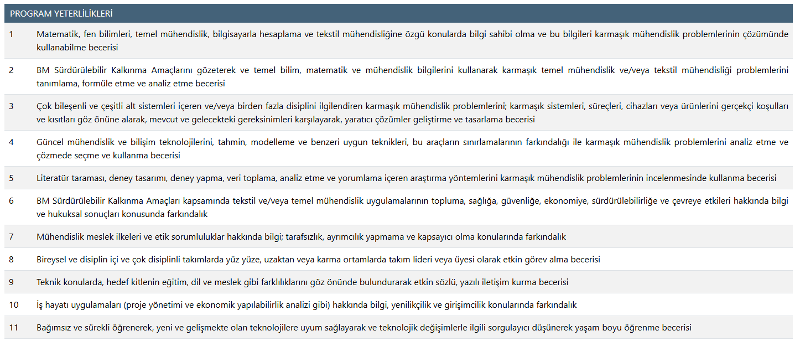
Program Yeterlilikleri (Örnek: Tekstil Mühendisliği Bölümü)
https://ebs.pusula.pau.edu.tr/bilgigoster/Program.aspx?lng=1&dzy=3&br=21&bl=73&pr=166&dm=1&ps=0

Slide 14
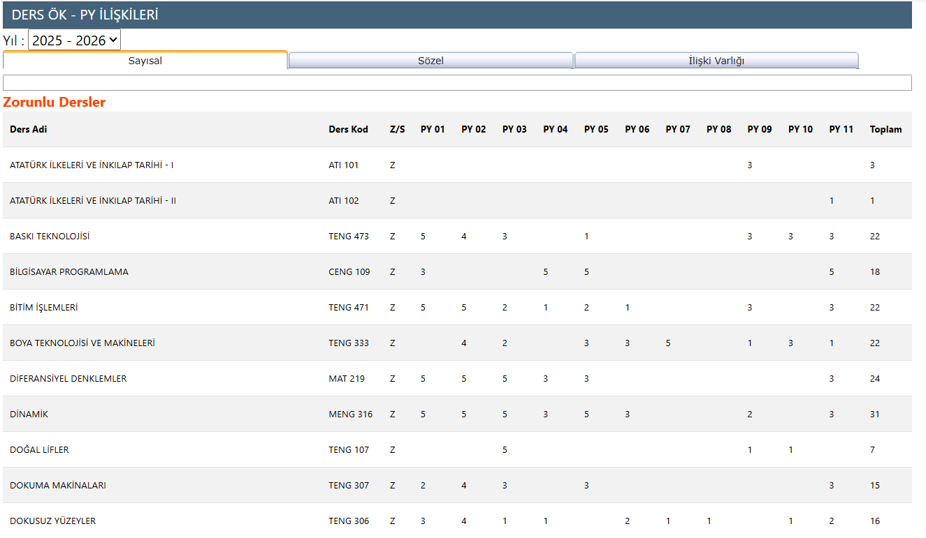
Öğrenme Kazanımları-Program Yeterlilikleri İlişkisi
https://ebs.pusula.pau.edu.tr/bilgigoster/Program.aspx?lng=1&dzy=3&br=21&bl=73&pr=166&dm=1&ps=0

Slide 15
Program Akreditasyonu ile İlişkisi
Eğitim öğretim amaçlarına ulaşabilmek için gerekli bilgi, beceri ve yetkinlik bileşenlerini kapsayan ders kazanımları ve program çıktıları olmalı ve bu çıktılar ilgili akreditasyon kuruluşunun Program Çıktılarının tümünü karşılamalıdır.
Program çıktılarının sağlanma düzeyini dönemsel olarak belirlemek ve belgelemek için kullanılan bir ölçme ve değerlendirme süreci oluşturulmuş ve işletiliyor olmalıdır.
Akreditasyon kuruluşlarında genel program çıktıları ve programa özgü çıktılar yer almaktadır.
[5,6] MÜDEK MEDEK

Slide 16
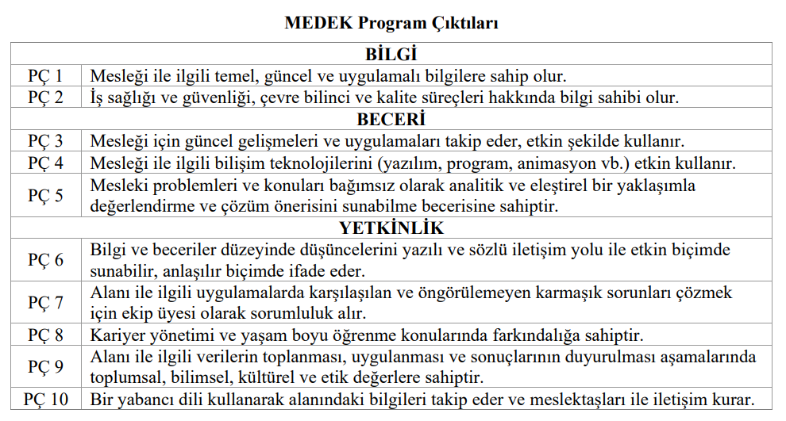
[5]

Slide 17
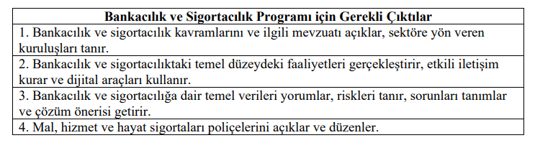
Programa Özgü Ölçütler
Program eğitim planında yer alan dersler, ölçme-değerlendirme yöntemleri aracılığıyla programa özgü ölçütleri sağlamalıdır.
[5]

Slide 18
Değerlendirme
Değerlendirme izleme (biçimlendirici) ve son değerlendirme olarak tanımlanır.
İzleme değerlendirmesi öğrenme amaçlıdır. Öğretim elemanını ve öğrenciyi de gelişimi hakkında bilgilendirir. Dönüt verebilir.
Son değerlendirme bir notun belirlenmesini sağlar ve öğrencinin performansını gösterir.
Kullandığımız/seçtiğimiz değerlendirme yönteminin öğrenme kazanımlarının başarıya ulaşıp ulaşmadığını gösterebilir nitelikte olması gerekir.
Örneğin sınıfta bir öğrencinin sunum yapması biçimlendirici değerlendirme için örnek olabilir. Bu öğrencilerin bilgisini, araştırma yapma, konuşma ve organizasyon yapma becerilerini arttırır.
Öğrenciye sadece not verilmesi, onun performansı hakkında geri dönüt vermemektedir. Puanlama kriterleri oluşturmak gerekmektedir. [2]

Slide 19
Ölçme Araçları
Doğrudan ölçme araçları; yazılı sınavlar, proje çalışması, dosyalar, ayrıntılı puanlama teknikleri, tezler, yansıtıcı günlükler, performans değerlendirme.
Dolaylı ölçme araçları; işveren anketleri, benzer kurumlar arası karşılaştırma, mezun anketleri, sınıfta kalma oranları, müfredatın analizi vb. [2]

Slide 20
ÖK-PY Sağlama Düzeyi
Ders ölçme ve değerlendirme yöntemlerinin (yazılı sınav, test, uygulama, ödev, sunum, proje vb.) dersin öğrenme kazanımlarını sağlama düzeyini ölçebilmesi gerekmektedir.
Programlardan beklenen, öğrenme kazanımları ve program çıktılarını sağlama düzeylerinin değerlendirilmesi ve izlenmesini sağlayacak usul ve esasların belirlenmesidir.

Slide 21
ÖK-PY Sağlama Düzeyi (Örnek)
Ölçme değerlendirme (sınav) türünün belirlenmesi
Sınav sorularının/proje v.b kısım/bölümlerin öğrenme kazanımları ile ilişkilendirilmesi
Her bir soru için öğrenme kazanımını sağlama başarı kriterinin belirlenmesi
Sınavların soru bazlı olarak sonuçlarının belirlenmesi
Belirlenen başarı kriterine göre ÖK sağlama düzeyinin tespit edilmesi
Tüm sınavlar için aynı hesaplamaların yapılarak ÖK sağlama düzeyi ortalamasının hesaplanması
Her bir dersin program çıktısı sağlama düzeyi için, kendisiyle ilişkili olan ÖK’ların ilişki düzeyi dikkate alınarak ağırlıklı ortalamasının hesaplanması
Bölümün program çıktısı sağlama düzeyi için, kendisiyle ilişkili olan her bir dersin ilişki düzeyi dikkate alınarak ağırlıklı ortalamasının hesaplanması

Slide 22
Sınav sorularının öğrenme kazanımları ile ilişkilendirilmesi
 | ÖK1 | ÖK2 | ÖK3 | ÖK4
Soru 1 | X
Soru 2 |  | X
Soru 3 |  |  | X
Soru 4 |  | X
Soru 5 |  |  |  | X
Bir soru birden fazla ÖK ile ilişkilendirilmemelidir.

Slide 23
Her bir soru için öğrenme kazanımını sağlama başarı kriterinin belirlenmesi
 | ÖK1 | ÖK2 | ÖK3 | ÖK4 | Soru Puanı | Başarı Sınır Puanı
Soru 1 | X |  |  |  | 10 | (%50) 5
Soru 2 |  | X |  |  | 20 | (%60) 12
Soru 3 |  |  | X |  | 30 | (%80) 24
Soru 4 |  | X |  |  | 20 | (%50) 10
Soru 5 |  |  |  | X | 20 | (70) 14
Test sınavları için doğru/yanlış olacağından başarı kriteri sorunun doğru cevaplanmasıdır.

Slide 24
Sınavların soru bazlı olarak sonuçlarının belirlenmesi
 | Soru 1 | Soru 2 | Soru 3 | Soru 4 | Soru 5
Öğrenci 1 | 5 | 15 | 20 | 15 | 10
Öğrenci 2 | 10 | 12 | 25 | 12 | 15
Öğrenci 3 | 2 | 10 | 15 | 10 | 5
Öğrenci 4 | 7 | 8 | 12 | 8 | 20
Öğrenci 5 | 6 | 20 | 30 | 20 | 0

Slide 25
Belirlenen başarı kriterine göre ÖK sağlama düzeyinin tespit edilmesi
E: Evet başarılı
H: Hayır başarısız
Örnek :
ÖK 1 Sağlama düzeyi:
Toplam Öğrenci Sayısı :5
Başarılı öğrenci sayısı :4
Başarısız Öğrenci Sayısı :1
ÖK Sağlama Düzeyi: 4/5 = 0,8 (%80)
ÖK2 Sağlama Düzeyi:
Soru 2 İçin: 0,6
Soru 4 İçin: 0,8
Ortalama: 0,7
 | Soru 1 ÖK1 | Soru 2 ÖK2 | Soru 3 ÖK3 | Soru 4 ÖK2 | Soru 5 ÖK4
Öğrenci 1 | E | E | H | E | H
Öğrenci 2 | E | E | E | E | E
Öğrenci 3 | H | H | H | E | H
Öğrenci 4 | E | H | H | H | E
Öğrenci 5 | E | E | E | E | H
ÖK Sağlama Düzeyi | 0,8 | 0,6 | 0,4 | 0,8 | 0,4
Başarı kriterini sağlayan öğrencilerin tüm öğrencilere oranı ÖK sağlama düzeyini verir.

Slide 26
Belirlenen başarı kriterine göre ÖK sağlama düzeyinin tespit edilmesi
 | ÖK1 | ÖK2 | ÖK3 | ÖK4
Soru 1 | 0,8
Soru 2 |  | 0,6
Soru 3 |  |  | 0,4
Soru 4 |  | 0,8
Soru 5 |  |  |  | 0,4
ÖK Sağlama Düzeyi | 0,8 | 0,7 | 0,4 | 0,4
1 ÖK için birden fazla soru var ise aritmetik ortalama alınır.

Slide 27
Öğrenme kazanımı program çıktısı ilişkilendirme
Dersin Öğrenme Kazanımını Sağlama Oranı
*Yukarıda belirlenen sonuçlar tek bir sınav için hesaplardır. Aşağıda diğer sınav için örnek sonuç yer almaktadır. Diğer sınav için de aynı veriler oluştuktan sonra iki sınavın aritmetik ortalaması alınarak dersin nihai ÖK başarı oranı hesaplanmış olur. **Bir öğrenme kazanımı için sorulduğu sınav sayısı dikkate alınarak aritmetik ortalama alınır.
 | Ara Sınav* | Quiz | Dönem Sonu | Dersin ÖK Başarı Oranı** (3 Değerlendirmenin ortalaması)
ÖK1 | 0,4 | 0,8 | 0,6 | 0,6 | (0,4 + 0,8 + 0,6) / 3
ÖK2 | 0,6 |  |  | 0,6 | 0,6 / 1
ÖK3 | 0,4 | 0,5 | 0,4 | 0,43 | (0,4 + 0,5 + 0,4) / 3
ÖK4 | 0,2 |  | 0,6 | 0,4 | (0,2 + 0,6) / 2

Slide 28
Öğrenme kazanımı program çıktısı ilişkilendirme
Öğrenme Kazanımlarının Program Yeterliliklerine Katkısı
Bu bölümde EBS'de yer alan "Ders öğrenme kazanımının program yeterliliklerine katkısı" ÖK-PY matrisinde yer alan ilişki düzeylerinin sayısal değerleri dikkate alınarak hesaplama yapılır. Yukarıda belirlenen dersin ÖK Başarı Oranları, ÖK-PY matrisi ilişki düzeyleri (ilişki yok: 0 – en çok ilişki: 5) dikkate alınarak ağırlıklı ortalama ile dersin program yeterliliklerine katkısı hesaplanır. Aşağıda ders için örnek ÖK-PY ilişkisi yer almakta olup hesaplama yapılmıştır.
ÖK | Başarı Oranı | PY1 | PY2 | PY3 | PY4 | Hesaplama Formülü
ÖK1 | 0,6 | 2 | 0 | 2 | 3 | [(ÖK1 BO)*(ÖK1-PY1 İD) +(ÖK2 BO)*(ÖK2-PY1 İD) + (ÖK3 BO)*(ÖK3-PY1 İD) + (ÖK4 BO)*(ÖK4-PY1 İD)] / [Toplam İlişki Düzeyi] PY1=((0,6*2)+(0,6*3)+(0,43*4)+(0,4*5))/14=0,48
ÖK2 | 0,6 | 3 | 5 | 0 | 2
ÖK3 | 0,43 | 4 | 4 | 5 | 5
ÖK4 | 0,4 | 5 | 3 | 4 | 0
Toplam |  | 14 | 12 | 11 | 10 | BO: Başarı Oranı, İD: İlişki Düzeyi
DERS 1 |  | 0,48 | 0,49 | 0,45 | 0,52 | Ders 1 in Program yeterliliğine katkısı
DERS 2 |  | 0,35 | 0,20 | 0,50 | 0,65 | Ders 2 nin Program yeterliliğine katkısı (Aşağıdaki hesaplama için örnek olarak veriler yazılmıştır.)

Slide 29
Öğrenme kazanımı program çıktısı ilişkilendirme
Bölüm/Programın Program Yeterliliklerini Sağlama Düzeyi
Bölüm/programın PY sağlama düzeyi; EBS'de yer alan "DERS ÖK - PY İLİŞKİLERİ" matrisinde yer alan her bir dersin program yeterliliklerine katkısını ifade eden ilişki düzeylerinin sayısal değerleri dikkate alınarak ağırlıklı hesaplama ile belirlenir. Aşağıda dersler için örnek ÖK-PY ilişkisi yer almakta olup hesaplama yapılmıştır.
 | PY1 | PY2 | PY3 | PY4
Ders 1 | 2 | 0 | 2 | 3 | [(PY1 KD)*(PY1-Ders 1 İD) + (PY1 KD)*(PY1-Ders 2 İD)] / [Toplam İlişki Düzeyi] PY1= ((0,48*2)+(0,35*3))/5=0,402 (%40) PY2= ((0,49*0)+(0,20*5))/5=0,20 (%20)
Ders 2 | 3 | 5 | 0 | 2
Toplam | 5 | 5 | 2 | 5 | KD: Katkı Düzeyi, İD: İlişki Düzeyi
Bölüm PY Sağlama Düzeyi (%) | 40% | 20% | 45% | 57% | Bölüm/programın program yeterlilikleri sağlama düzeyi

Slide 30
Usul ve Esaslarda Dikkat Edilmesi Gerekenler
Öğrenme kazanımları sağlama düzeyini ölçen yöntemin belirlenmesi, yöntemin ve uygulanma şeklinin ayrıntılı olarak açıklanması
Öğrenme kazanımları/program çıktıları sağlama düzeyi başarı kriterlerinin belirlenmesi
«Belirlenen başarı kriterinin altında kalan öğrenme kazanımları veya program çıktıları için ilgili kurul-komisyonlarda (Bölüm Kurulu, Bölüm Kalite Komisyonu vb.) iyileştirmeler (PUKÖ) planlanır ve izlenir.» ifadesi usul ve esaslarda yer almalıdır.

Slide 31
Dersin amaçlarını ve hedeflerini belirleme
Standart kurallara göre öğrenme kazanımlarının yazılması
Öğrencileri öğrenim kazanımlarına ulaştıracak öğretim ve öğrenme stratejisi geliştir.
Öğrenme kazanımlarının gerçekleşip gerçekleşmediğini test etmek için değerlendirme yöntemi dizayn et
Aldığın dönüte göre gerektiğinde dersin içeriğini ve değerlendirmeyi değiştir.
[2]

Slide 32
Kaynakça
https://www.tyc.gov.tr/sayfa/ogrenme-kazanimlari-i8fb2b8b8-4b83-4f10-91d4-1344654a1900.html
https://bologna.ankara.edu.tr/wp-content/uploads/sites/273/2013/03/RENME-KAZANIMLARININ-BEL%C4%B0RLENMES%C4%B0.pdf
https://kent.edu.tr/content/files/Ders%20Kazan%C4%B1mlar%C4%B1%20Yaz%C4%B1l%C4%B1rken%20Dikkat%20Edilmesi%20Gereken%20Konular.pdf
https://bologna.ankara.edu.tr/wp-content/uploads/sites/273/2013/03/PROGRAM-YETERL%C4%B0L%C4%B0KLER%C4%B0N%C4%B0N-BEL%C4%B0RLENMES%C4%B0.pdf
https://www.mudek.org.tr/tr/ana/ilk.shtm
https://medek.org.tr/

Slide 33
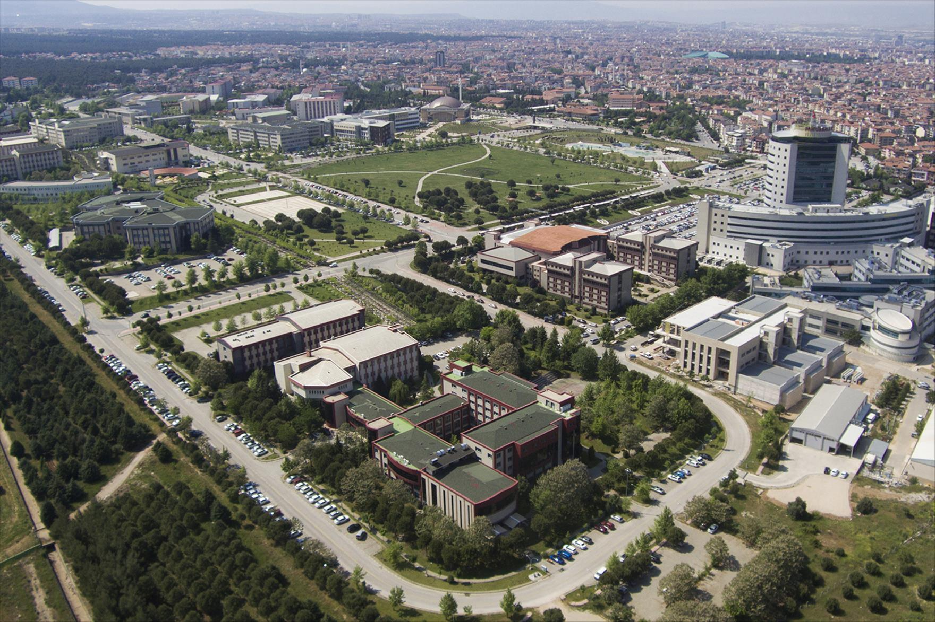
Teşekkür ederiz…
KAVDEM Ekibi

